Slide 1
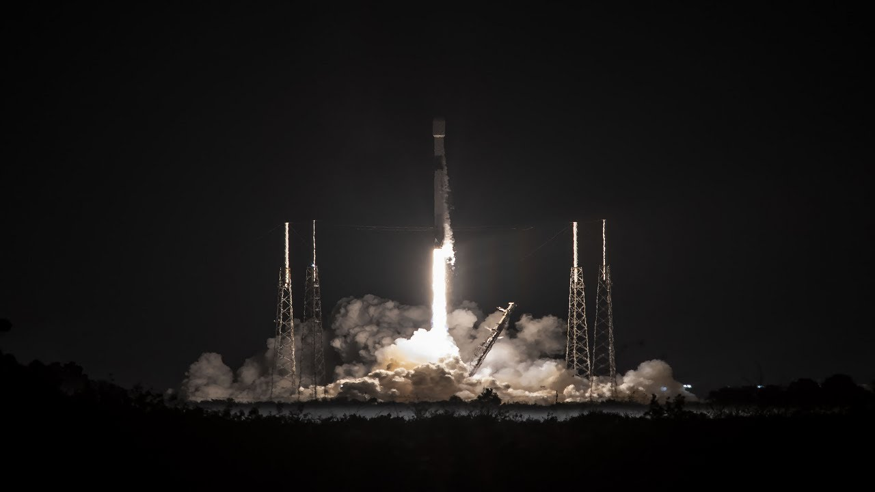
Documentación del Proyecto
Metodologías Ágiles | IES Azarquiel
Plataforma
Interactiva
SpaceX
Datos Técnicos + Comunidad Social en Tiempo Real
2025-2026
Equipo de Desarrollo
Next.js · React · Socket.io
Ismael · Lucilene · Elías · José

Slide 2
Índice
Contenido
01
Introducción
02
Análisis y Arquitectura
Visión general y objetivos del proyecto
Fuentes de datos y estructura técnica
03
Funcionalidades
04
Stack Tecnológico
Bloque informativo y social
Arquitectura, modelo de datos y seguridad
05
Planificación de Sprints
06
Conclusión
Metodología ágil y gestión del proyecto
Logros y próximos pasos
Nota: Este documento detalla el desarrollo completo de una plataforma web que integra datos técnicos de SpaceX con funcionalidades sociales en tiempo real.

Slide 3
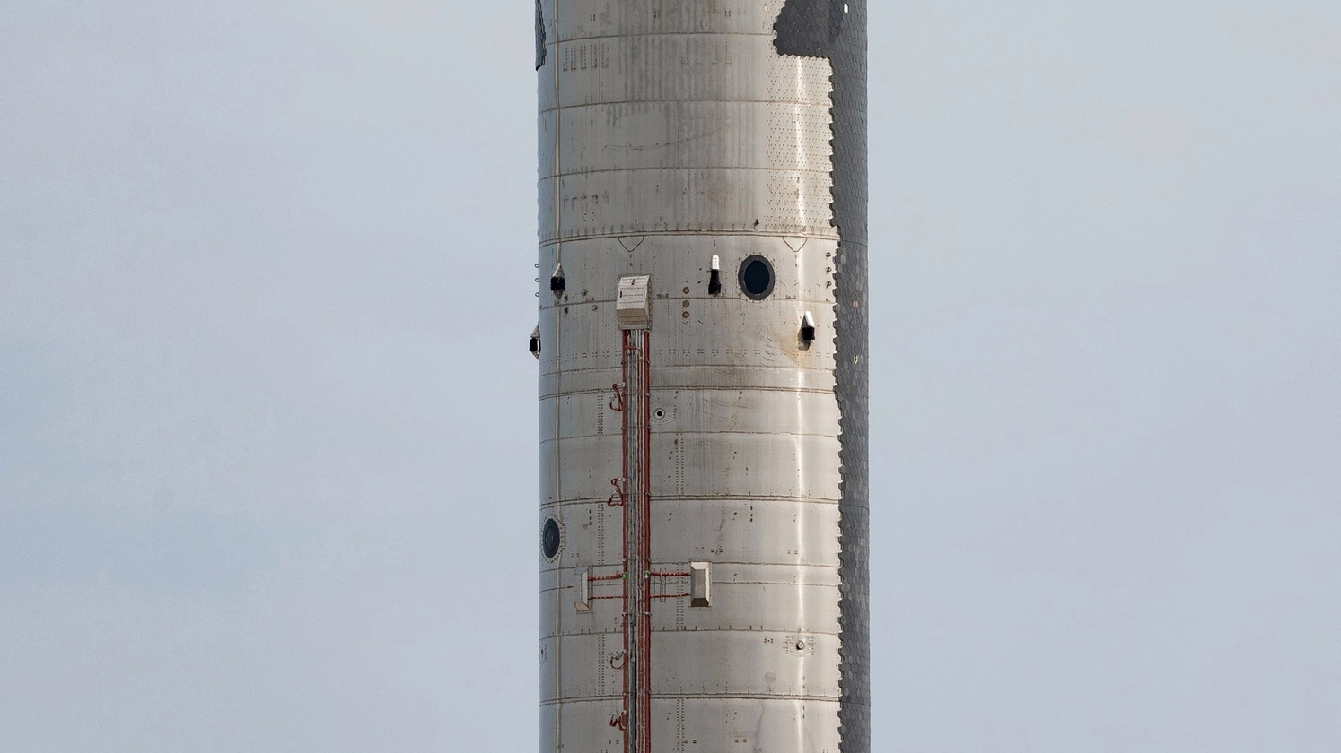
01
Introducción
Visión general del proyecto y su propuesta de valor única en el ecosistema espacial

Slide 4
01 · Introducción
Introducción al Proyecto
Visión
Propuesta de Valor
Crear una aplicación web que combine información técnica y estadísticas de los lanzamientos y cohetes de SpaceX con un espacio social donde los usuarios puedan interactuar mediante foros y chat en tiempo real.
Una solución moderna y funcional que no solo sirve como recurso educativo sobre SpaceX, sino también como ejemplo práctico de cómo se construyen aplicaciones web full-stack con integración de APIs, bases de datos y comunicación en tiempo real.
Dos Pilares Fundamentales
📊 Visualización de Datos
Diferenciación
Consumir datos de la API pública de SpaceX y presentarlos de forma atractiva y comprensible
Primera plataforma que combina datos oficiales de SpaceX con comunidad social integrada
👥 Comunidad Social
Experiencia inmersiva tipo "mission control center"
Permitir registro de usuarios, creación de comunidad, debates en foros y comunicación privada
Tecnologías de vanguardia (Next.js 14, Socket.io, Turso)

Slide 5
01 · Introducción
Objetivo del Proyecto
Bloque Informativo
Bloque Social
📡 Datos Actualizados
👤 Gestión de Usuarios
Visualizar información en tiempo real de la API de SpaceX de forma ordenada y atractiva
Registro, perfiles personalizables (foto, bio), sistema de amigos con solicitudes
📈 Estadísticas Visuales
💬 Foros Temáticos
Mostrar gráficos interactivos (lanzamientos por año, tasa de éxito, comparativas)
Espacios de debate sobre cohetes, misiones, Marte, Starship con likes y comentarios
🔍 Exploración Avanzada
⚡ Chat en Tiempo Real
Buscador con filtros múltiples para encontrar lanzamientos, cohetes y misiones
Mensajes privados (amigos) y grupales con indicador de conexión y notificaciones
Meta Final: Una aplicación web completa que mezcla lo técnico con lo social, creando un ecosistema único para entusiastas del espacio.

Slide 6
01 · Introducción
Público Objetivo
Fans del Espacio
Estudiantes Tech
Entusiastas de la Ciencia
Entusiastas de SpaceX y la exploración espacial que buscan toda la información en un solo lugar, actualizada y presentada de forma atractiva.
Estudiantes y profesionales tecnológicos que quieren ver ejemplos prácticos de integración de APIs, visualización de datos y desarrollo de chats en tiempo real.
Personas apasionadas por la ciencia que buscan un espacio para debatir, compartir conocimiento y conectar con otros aficionados.
Lanzamientos
Estadísticas
Comunidad
Next.js
APIs
WebSocket
Foros
Debate
Chat
Necesidades Comunes
Segmentación
Información precisa y actualizada
Primario (60%): Fans de SpaceX y espacio
Interfaz intuitiva y visualmente atractiva
Secundario (25%): Estudiantes y desarrolladores
Comunidad activa y comprometida
Terciario (15%): Entusiastas de la ciencia

Slide 7
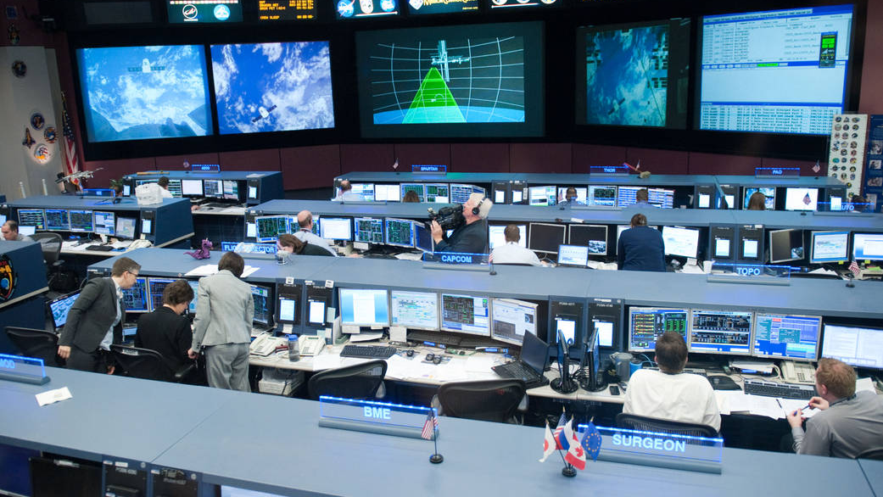
02
Análisis y Arquitectura
Fuentes de datos y estructura técnica del sistema

Slide 8
02 · Análisis y Arquitectura
Análisis de la Fuente de Datos
API Pública de SpaceX
Integración con la Aplicación
Utilizamos la API oficial y gratuita de SpaceX que proporciona datos reales y actualizados sobre todos los aspectos de la empresa: lanzamientos, cohetes, cápsulas, naves de apoyo e información corporativa.
1
Peticiones HTTP
La app realiza peticiones a la API para obtener datos actualizados
2
Procesamiento
Los datos se procesan y transforman para su visualización
Tipos de Datos Disponibles
3
Visualización
Se generan listas, fichas de detalle y gráficos estadísticos
🚀 Lanzamientos
Fecha, cohete utilizado, resultado (éxito/fallo), enlaces a vídeos, detalles de la misión
Características Técnicas
RESTful API: Endpoints bien estructurados
🛰️ Cohetes
JSON Format: Datos en formato estándar
Especificaciones técnicas: altura, peso, capacidad de carga, motores, imágenes
Rate Limiting: Gestión de límites de peticiones
Caché: Sistema de caché para optimizar rendimiento
🐉 Cápsulas Dragon
Error Handling: Manejo robusto de errores
Información sobre Dragon 1 y 2, historial de vuelos, tripulación
🚢 Naves de Apoyo
Datos de barcos de recuperación (GO Navigator, etc.)

Slide 9
02 · Análisis y Arquitectura
Estructura General del Sistema
Framework Unificado
Persistencia
Tiempo Real
Next.js 14
Turso
Socket.io
App Router
SQLite Cloud
WebSockets
✓ Frontend (UI/UX)
✓ Usuarios
✓ Chat privado
✓ Backend (API Routes)
✓ Mensajes
✓ Chat grupal
✓ Conexión BD
✓ Foros
✓ Notificaciones
Flujo de Datos
Arquitectura Monolítica
1
Usuario → Frontend
Hemos optado por una arquitectura monolítica con Next.js como framework principal, que simplifica el desarrollo y despliegue:
Interacción con la interfaz React
2
API Routes → Backend
Ventaja: Un solo código base para frontend y backend
Procesamiento de peticiones
Ventaja: Despliegue simplificado en Vercel
3
Base de Datos / API SpaceX
Excepción: Chat en tiempo real como microservicio separado
Persistencia y datos externos

Slide 10
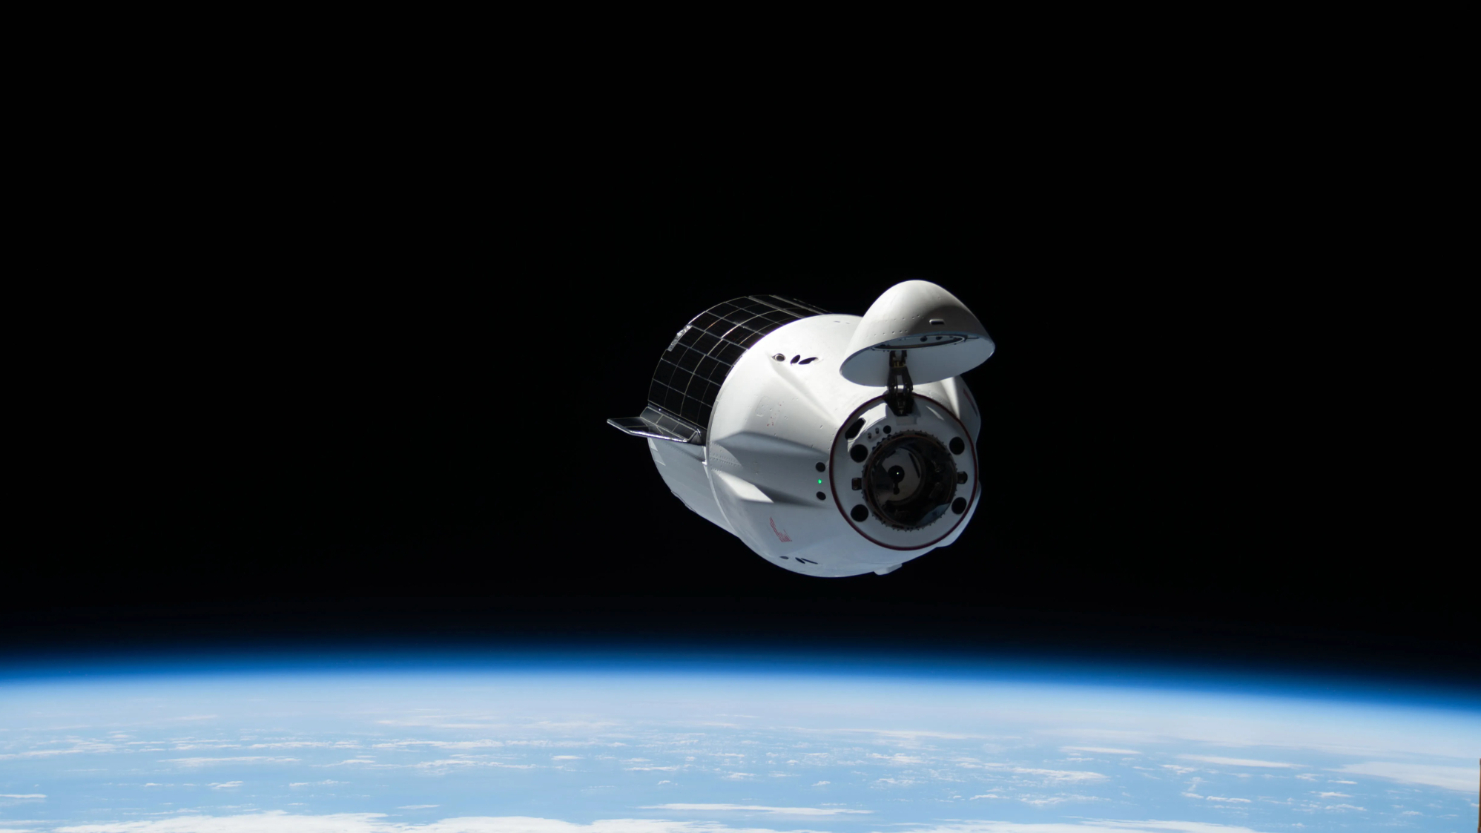
03
Funcionalidades
Características principales de la plataforma

Slide 11
03 · Funcionalidades
Bloque Informativo (Parte 1)
Página de Inicio
Lista de Lanzamientos
Resumen del proyecto y su propósito
Catálogo completo de lanzamientos (pasados y futuros)
Información del próximo lanzamiento con cuenta atrás en tiempo real
Filtros avanzados: por año, cohete, resultado (éxito/fallo)
Accesos directos a secciones principales
Vista en grid/tabla responsive
Diseño responsive y visualmente atractivo
Paginación y ordenamiento
Fichas de Lanzamiento
Catálogo de Cohetes
Detalles completos de cada misión
Todos los modelos de SpaceX (Falcon 9, Falcon Heavy, Starship)
Imágenes, vídeos y enlaces externos
Especificaciones técnicas detalladas
Enlace directo al foro para comentar
Comparativas visuales entre modelos
Información del cohete y carga útil
Galería de imágenes y diagramas

Slide 12
03 · Funcionalidades
Bloque Informativo (Parte 2)
Cápsulas y Naves
Estadísticas
Información sobre cápsulas Dragon 1 y 2
Gráficos interactivos:
Historial de vuelos y misiones
Lanzamientos por año
Naves de apoyo: GO Navigator, GO Searcher, etc.
Tasa de éxito vs fracaso
Datos de recuperación y reusabilidad
Cohetes más utilizados
Carga útil total lanzada
Buscador Avanzado
Widget Próximo Lanzamiento
Búsqueda global en toda la plataforma
Componente reutilizable visible en múltiples páginas
Filtros combinables: nombre, año, tipo de cohete, resultado
Cuenta atrás en tiempo real hasta el próximo lanzamiento
Autocompletado y sugerencias
Información resumida: fecha, cohete, misión
Historial de búsquedas recientes
Enlace directo a detalles completos

Slide 13
03 · Funcionalidades
Bloque Social (Parte 1)
Sistema de Usuarios
Flujo de Amistad
🔐 Autenticación
Búsqueda
Registro e inicio de sesión seguro
1
Usuario A busca y encuentra a Usuario B
👤 Perfiles
Nombre, foto, biografía personalizable
2
Solicitud
A envía solicitud (estado: pendiente)
✏️ Edición
Modificar datos y preferencias
Notificación
3
B recibe notificación de nueva solicitud
Sistema de Amigos
Decisión
4
🔍 Buscador
B acepta o rechaza la solicitud
Encontrar otros usuarios por nombre
5
Conexión
📨 Solicitudes
Si acepta: amigos y chat habilitado
Enviar, aceptar, rechazar o cancelar
📋 Lista de Amigos
Estados: Pendiente | Aceptada | Rechazada | Bloqueada
Ver conexiones y estado online

Slide 14
03 · Funcionalidades
Bloque Social (Parte 2)
Foro Temático
Chat en Tiempo Real
📂 Secciones
💬 Mensajes Privados
Lanzamientos
Marte
Starship
Tecnología
1-a-1 solo entre amigos
📝 Hilos
👥 Chats Grupales
Crear temas y responder a otros
Grupos generales o por temas
🔗 Conexión
🔔 Notificaciones
Hilos vinculados a lanzamientos
Alertas de mensajes nuevos
❤️ Likes
🟢 Estado
Sistema de me gusta en posts
Indicador de usuarios online
Seguridad Social
Sistema de Notificaciones
Chats privados solo entre participantes
Nueva solicitud de amistad
Sistema de bloqueo de usuarios
Nuevo mensaje privado
Moderación de contenido en foros
Respuesta en tu hilo del foro
Reportes de comportamiento inapropiado
Like en tu publicación
Mención en comentario

Slide 15
03 · Funcionalidades
Valor Añadido e Innovación
Diferenciadores Clave
Tecnologías Modernas
🔄 Mezcla Única
Next.js 14
Framework full-stack con App Router
Primera plataforma que integra datos técnicos oficiales de SpaceX con una comunidad social activa. No existe otra solución similar en el mercado.
React + Tailwind CSS
UI moderna, responsive y rápida
⚡ Tiempo Real Dual
Socket.io
Comunicación bidireccional en tiempo real
Datos de la API actualizados al instante + chat en vivo durante los lanzamientos. Experiencia inmersiva tipo "mission control".
Turso (SQLite)
Base de datos moderna y escalable
Espacio Colaborativo
Valor Educativo
Escalabilidad
Un sitio donde los fans pueden compartir conocimiento, discutir sobre misiones y conectar con otros entusiastas del espacio.
Ejemplo práctico de desarrollo web moderno con integración de APIs, bases de datos y comunicación en tiempo real.
Arquitectura preparada para crecer: más usuarios, nuevas funcionalidades, integración con otras APIs espaciales.
Proposición Única: Transformamos una API informativa en una experiencia comunitaria donde el usuario no solo consume datos, sino que participa activamente a través de foros y chats durante los eventos de lanzamiento.

Slide 16
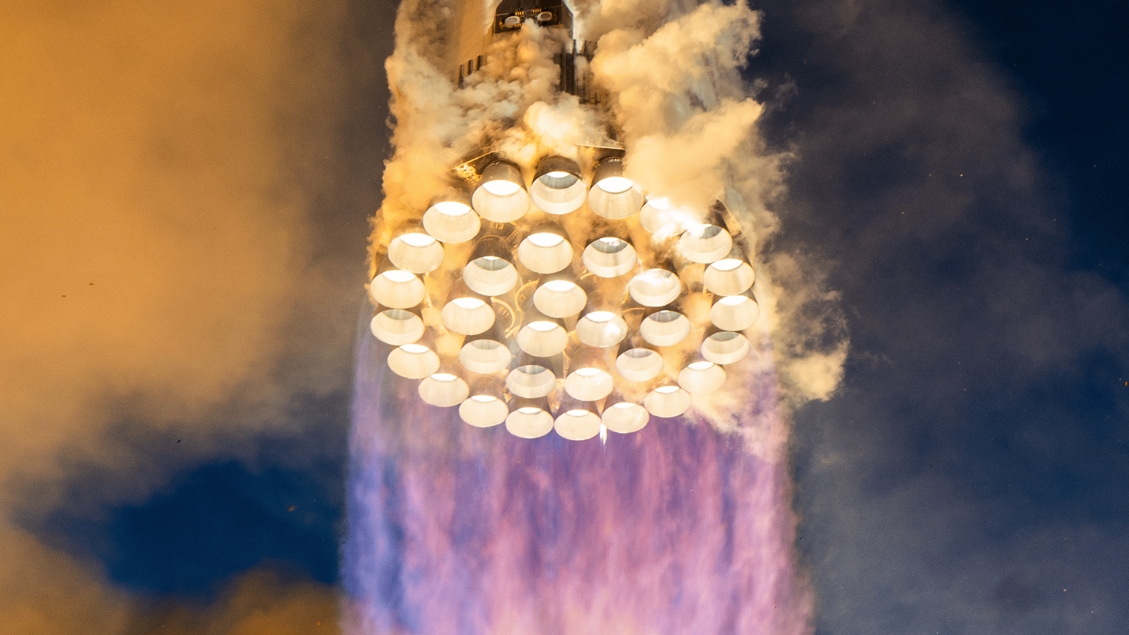
04
Stack Tecnológico
Tecnologías y arquitectura del proyecto

Slide 17
04 · Stack Tecnológico
Arquitectura del Proyecto
Framework Principal
Base de Datos
Tiempo Real
Next.js 14
Turso
Node.js + Socket.io
Frontend + Backend unificados
SQLite en la nube
Microservicio separado
✓ React (UI)
✓ Relacional
✓ WebSockets
✓ Tailwind CSS
✓ Edge-deployed
✓ Chat privado
✓ API Routes
✓ Baja latencia
✓ Chat grupal
✓ App Router
✓ Escalable
✓ Notificaciones
Frontend (Next.js + React)
Backend (API Routes)
🎨 Tailwind CSS
🔐 Autenticación
Framework CSS utility-first para diseño rápido y consistente
API routes para registro, login y gestión de sesiones
⚛️ React Components
🛡️ Validación
Componentes reutilizables para UI modular y mantenible
Validación de datos y protección contra vulnerabilidades
🔄 Client-side Routing
⚙️ Lógica de Negocio
Navegación fluida sin recargas de página
Procesamiento de peticiones y operaciones CRUD

Slide 18
04 · Stack Tecnológico
Modelo de Datos Conceptual
Usuario
Amistad
PublicacionForo
• ID (PK)
• ID (PK)
• ID (PK)
• nombre
• usuario_id (FK)
• titulo
• email (unique)
• amigo_id (FK)
• autor_id (FK)
• password_hash
• estado
• contenido
• avatar_url
- pendiente
• categoria
• bio
- aceptada
- lanzamientos
• created_at
- bloqueada
- marte, starship
• is_online
• created_at
• created_at
• likes_count
ComentarioForo
MensajeChat
LikePublicacion
• ID (PK)
• ID (PK)
• ID (PK)
• autor_id (FK)
• emisor_id (FK)
• usuario_id (FK)
• publicacion_id (FK)
• receptor_id (FK)
• publicacion_id (FK)
• contenido
• tipo_receptor
• created_at
• created_at
- usuario
• parent_id (FK)
- grupo
Notificacion
(respuestas
• contenido
• ID (PK)
anidadas)
• created_at
• usuario_id (FK)
• leido
• tipo
• contenido
• leida
• created_at

Slide 19
04 · Stack Tecnológico
Seguridad y Privacidad
Autenticación Segura
Protección de Datos
🔐 Hashing de Contraseñas
💬 Privacidad de Chats
bcryptjs para almacenamiento seguro (nunca en texto plano)
Solo participantes pueden leer mensajes privados
🛡️ Protección de Rutas
✅ Validación de Inputs
Middleware de autenticación para rutas privadas
Sanitización para prevenir XSS e inyección
⏱️ Sesiones
🔒 HTTPS
Tokens JWT con expiración configurable
Comunicación encriptada end-to-end
Control de Acceso
Prevención de Ataques
Cumplimiento
• Rutas públicas vs privadas
• XSS (Cross-Site Scripting)
• GDPR (protección de datos)
• Permisos por rol de usuario
• CSRF (Cross-Site Request)
• Política de privacidad
• Verificación de propiedad
• SQL Injection
• Términos de servicio
• Rate limiting en APIs
• DoS (Denial of Service)
• Derecho al olvido
Principio: "Security by Design" - La seguridad se integra desde el inicio, no como afterthought.

Slide 20
04 · Stack Tecnológico
Pruebas y Control de Calidad
Pruebas Unitarias
Pruebas de Componentes
Pruebas de funciones individuales, especialmente de la API:
Verificación de componentes React:
✓ Registro de usuarios
✓ Renderizado correcto
✓ Sistema de amistades
✓ Manejo de estados
✓ CRUD de posts
✓ Eventos y callbacks
✓ Validación de datos
✓ Props y validación
Herramienta: Jest
Herramienta: React Testing Library
Pruebas E2E
Pruebas de Carga
Flujos completos de usuario:
Rendimiento del chat con múltiples usuarios:
Ejemplo de Flujo:
✓ 10+ usuarios simultáneos
Registro → Login → Buscar amigo → Enviar solicitud → Aceptar → Iniciar chat
✓ 100+ mensajes por minuto
✓ Tiempo de respuesta <100ms
Herramienta: Cypress
✓ Estabilidad del servidor
Herramienta: Artillery / k6
Responsive
Cross-browser
Accesibilidad
Pruebas en múltiples dispositivos y tamaños de pantalla
Compatibilidad con Chrome, Firefox, Safari, Edge
Cumplimiento WCAG 2.1 AA

Slide 21
04 · Stack Tecnológico
Despliegue y Mantenimiento
Plataforma de Despliegue
Entornos
🚀 Vercel
🛠️ Desarrollo
Plataforma optimizada para Next.js con despliegue continuo
Localhost, datos de prueba, logs detallados
🗄️ Turso Cloud
🧪 Staging
Base de datos SQLite distribuida globalmente
Pre-producción, pruebas finales antes de deploy
⚡ Servidor Socket.io
🚀 Producción
Despliegue en Railway/Render para el microservicio de chat
Entorno real, datos reales, usuarios finales
Control de Versiones
Mantenimiento
🌿 Git + GitHub
Monitoreo: Logs, métricas de rendimiento, alertas
Repositorio con flujo de trabajo basado en ramas
Backups: Copias de seguridad automáticas de BD
Actualizaciones: Parches de seguridad, mejoras
🔄 Estrategia de Ramas
main (producción) ← develop ← feature/*
Soporte: Canal de reporte de bugs y sugerencias
📋 Pull Requests
Revisiones de código antes de merge

Slide 22
04 · Stack Tecnológico
Roles y Responsabilidades
Ismael
Lucilene
Diseño y Frontend
Backend
🎨 Diseño UI/UX
⚙️ API Routes
Figma, prototipos, experiencia de usuario
Endpoints de Next.js, lógica de negocio
⚛️ React Components
✅ Validación
Desarrollo de componentes reutilizables
Validación de datos, sanitización
🎯 Tailwind CSS
🔐 Seguridad
Estilos, responsive design, animaciones
Autenticación, autorización, protección
📱 Responsive
🧪 Testing
Adaptación a móviles, tablets, desktop
Pruebas unitarias de APIs
Figma: SpaceX Interactive Platform
Elías
José
Base de Datos
Tiempo Real y Comunidad
🗄️ Turso
⚡ Socket.io
Configuración, esquemas, migraciones
Servidor WebSocket, eventos en tiempo real
📊 Modelos
💬 Chat
Diseño de entidades y relaciones
Mensajes privados y grupales
🔍 Queries
👥 Amistades
Consultas SQL optimizadas
Sistema de solicitudes y gestión
📈 Optimización
📢 Foro
Índices, rendimiento, escalabilidad
Posts, comentarios, likes

Slide 23

05
Planificación de Sprints
Metodología ágil y gestión del proyecto

Slide 24
05 · Planificación de Sprints
Visión General de Sprints
Cronograma de Sprints (Diagrama de Gantt)
Sprint 1
Configuración + Autenticación
1-14 Nov
Sprint 2
Información SpaceX
15-28 Nov
Sprint 3
Cápsulas + Mapa + Perfiles
29 Nov-12 Dic
Sprint 4
Foros + Chat en Tiempo Real
13-26 Dic
Asignación de Historias de Usuario
Metodología Ágil
Sprint 1: HU-10, HU-01
📅 Duración
Configuración técnica + Registro/login
Sprints de 2 semanas
Sprint 2: HU-02, HU-03, HU-04
🎯 Reuniones
Home + Lanzamientos + Cohetes
Planificación, Daily Scrum, Review, Retrospective
Sprint 3: HU-05, HU-06, HU-09
📋 Herramientas
Cápsulas + Mapa + Perfiles/Seguidores
Trello para Product Backlog y Kanban
Sprint 4: HU-07, HU-08
👥 Equipo
Foros + Chat global
4 desarrolladores + Product Owner

Slide 25
05 · Planificación de Sprints
Sprint 1: Configuración y Autenticación
1 - 14 de Noviembre de 2025 (2 semanas)
Historias de Usuario
Tareas y Responsables
HU-10 (Crítica)
T1: Proyecto Next.js
Ismael
Configurar entorno técnico
T2: Tailwind CSS
Ismael
HU-01 (Alta)
T3: Turso + Conexión
José
Registro e inicio de sesión
T4: Tabla Usuario
José
Justificación: Sin entorno técnico no se puede desarrollar. Sin autenticación, no hay acceso a funciones sociales.
T5: Formulario Registro
Ismael
T6: API /auth/register
José
T7: API /auth/login
Ismael
Proceso
Problemas
Review
Días 1-3: Configuración base
Problema: bcrypt incompatible con Next.js App Router
Fecha: 14 Noviembre
Días 4-7: Formularios y APIs
Demo: Flujo registro → login → perfil
Días 8-12: Integración
Solución: Migrar a bcryptjs
Feedback PO: "Ver añadido funcional en próxima reunión"
Días 13-14: Testing y demo
Problema: Sesión no persistía
Solución: localStorage temporal
Retrospectiva: Comunicación diaria efectiva

Slide 26
05 · Planificación de Sprints
Sprint 2: Información SpaceX
15 - 28 de Noviembre de 2025 (2 semanas)
Historias de Usuario
Tareas Principales
HU-02 (Alta)
T8-T10: Página de Inicio
Página de inicio con próximo lanzamiento
Countdown, accesos rápidos, diseño
T11-T12: Lista Lanzamientos
HU-03 (Alta)
Grid responsive, filtros avanzados
Lista de lanzamientos con filtros
T13: Fichas Cohetes
HU-04 (Media)
Especificaciones técnicas, comparativas
Fichas detalladas de cohetes
T14-T15: API SpaceX
Endpoints para lanzamientos y cohetes
Justificación: Con el entorno listo, desarrollamos el núcleo informativo de la plataforma.
Proceso
Problemas
Review
Días 1-3: Investigación API
Problema: Latencia alta en API SpaceX
Fecha: 28 Noviembre
Días 4-7: Página inicio
Solución: Sistema de caché
Demo: Home, filtros, ficha Falcon 9
Días 8-12: Lista + filtros
Problema: URLs de imágenes rotas
Feedback PO: "Excelente. Ver interactividad social en próximo sprint"
Días 13-14: Testing
Solución: Imagen placeholder
Retrospectiva: Caché mejoró rendimiento significativamente

Slide 27
05 · Planificación de Sprints
Sprint 3: Cápsulas, Mapa y Perfiles
29 Noviembre - 12 Diciembre 2025 (2 semanas)
Historias de Usuario
Tareas Principales
HU-05 (Media)
T16-T18: Cápsulas Dragon
Información cápsulas Dragon
Endpoints, listado, historial
T19-T20: Mapa Interactivo
HU-06 (Media)
Leaflet, ubicaciones, marcadores
Mapa interactivo de bases
T21: Perfiles Públicos
HU-09 (Alta)
Diseño, información visible
Perfiles públicos y seguidores
T22: Sistema Seguir
Solicitudes, estados, contadores
Justificación: Expandimos contenido técnico e iniciamos la transición a la plataforma social.
Proceso
Problemas
Review
Días 1-4: Endpoints + Leaflet
02/12: Mapa no cargaba en móviles → Viewport CSS
Demo: Mapa interactivo + perfiles
Días 5-9: Datos reales al mapa
07/12: Imágenes faltantes → Fallback visual
Feedback PO: "Estética de perfiles destacada positivamente"
Días 10-14: Sistema seguir
11/12: Contador sin actualizar → Estado local React
Retrospectiva: Refactorizar Socket.io antes del chat

Slide 28
05 · Planificación de Sprints
Sprint 4: Foros y Chat en Tiempo Real
13 - 26 de Diciembre de 2025 (2 semanas)
Historias de Usuario
Tareas Principales
HU-07 (Alta)
T23-T24: Servidor WebSockets
Foros temáticos (Lanzamientos, Marte, Starship)
Configuración Socket.io, eventos
T25-T26: Esquema Foros
HU-08 (Crítica)
Tablas, posts, comentarios
Chat global en tiempo real
T27: Layout Chat
Justificación: Sprint final que completa el pilar social con comunicación asíncrona (foros) y tiempo real (chat).
Diseño estilo consola espacial
T28-T29: Editor + Notificaciones
Markdown, likes, alertas
Proceso
Problemas
Review Final
Días 1-5: Servidor WebSockets
16/12: CORS Socket.io → Configuración orígenes
Fecha: 26 Diciembre
Días 6-10: Desarrollo foros
20/12: Necesidad tags → Modificación tabla Foros
Demo: Registro → Lanzamiento → Foro → Chat
Días 11-14: Integración + pruebas
24/12: Retraso notificaciones → Simplificar a toasts
Feedback PO: "Proyecto sobresaliente. Cohesión datos-social única"
Retrospectiva: Planear moderación AI post-sprint

Slide 29
05 · Planificación de Sprints
Kanban y Gestión Visual
Tablero Kanban por Sprint
Sprint Backlog
To Do
In Progress
Test
Done
T22
T21
T19, T20
T16, T17
T18
T29
T28
T25, T27
T23, T24
T26
Flujo de Trabajo Ágil
Herramientas Utilizadas
1. Planificación del Sprint
Trello
Selección de HU del Product Backlog
Product Backlog y tableros Kanban por sprint
2. División en Tareas
GitHub
Desglose de HU en tareas asignables
Control de versiones y Pull Requests
3. Daily Scrum
Figma
Reuniones diarias de 15 minutos
Diseño UI/UX y prototipos
4. Review + Retrospective
Meet/Discord
Demo y mejora continua
Comunicación y Daily Scrums

Slide 30
06 · Conclusión
Conclusión del Proyecto
Sincronización Técnica-Social
Solidez del Stack
Gestión Ágil
Hemos logrado transformar una API informativa en una experiencia comunitaria, donde el usuario no solo consume datos, sino que participa activamente a través de foros y chats durante eventos de lanzamiento.
El uso de Next.js 14 junto con Tailwind CSS permitió un desarrollo rápido de interfaces tipo "dashboard" profesional. La integración de Socket.io fue fundamental para dotar de vida a la plataforma.
La división en 4 sprints permitió mitigar riesgos técnicos de forma temprana: problemas de latencia de API (Sprint 2), desafíos de persistencia (Sprint 3).
Logros Alcanzados
Próximos Pasos
Plataforma Completa
Transmisiones en Directo
8 semanas de desarrollo, 4 sprints exitosos
Integración de streams de lanzamientos
Tecnologías Modernas
Gamificación
Next.js 14, Turso, Socket.io, Tailwind
Sistema de puntos, logros, insignias
Integración API SpaceX
Moderación AI
Datos en tiempo real con caché optimizado
Detección automática de contenido inapropiado
Comunidad Social
App Móvil
Foros, chat en tiempo real, sistema de amigos
Versión nativa iOS/Android con React Native
Resultado: Una herramienta robusta y escalable que satisface tanto la necesidad de información técnica precisa como el deseo de pertenencia de la comunidad de entusiastas espaciales.

Slide 31
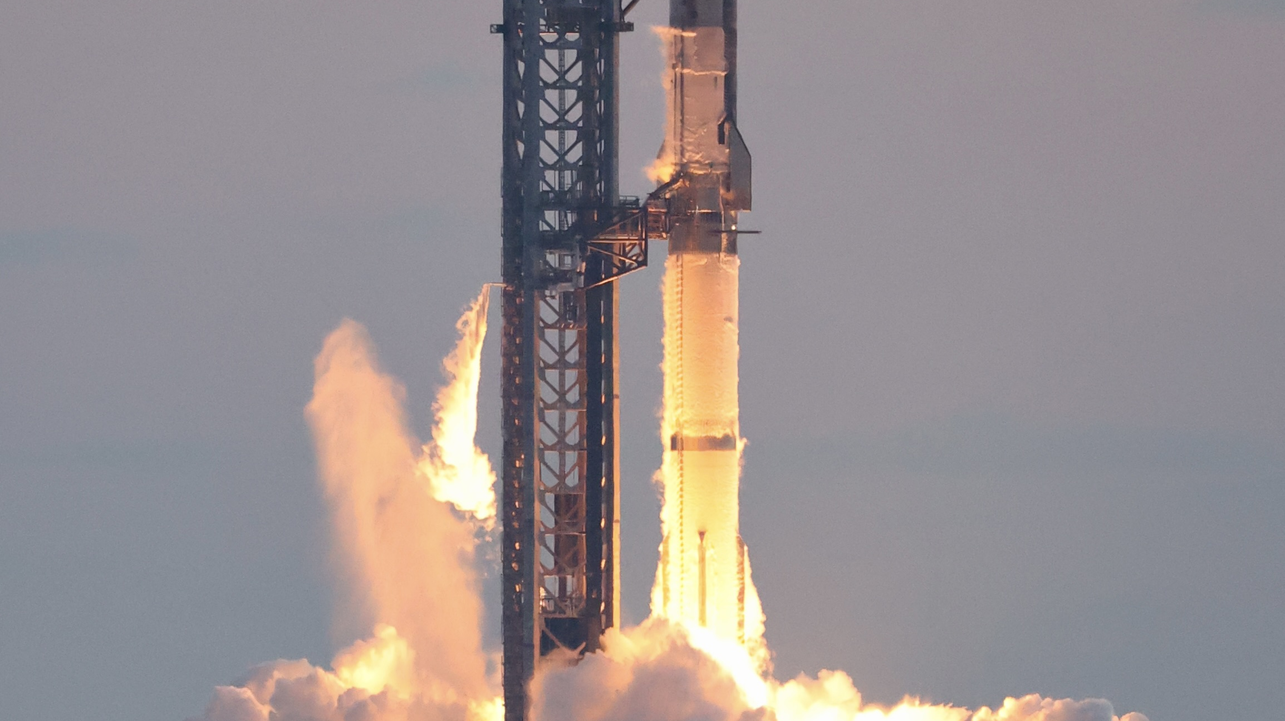
Gracias
Plataforma Interactiva SpaceX
IES Azarquiel
Metodologías Ágiles
Equipo
Toledo, España
2025-2026
Ismael · Lucilene · Elías · José
Contacto: equipo@spacex-platform.com
github.com/spacex-platform

